Slide 1
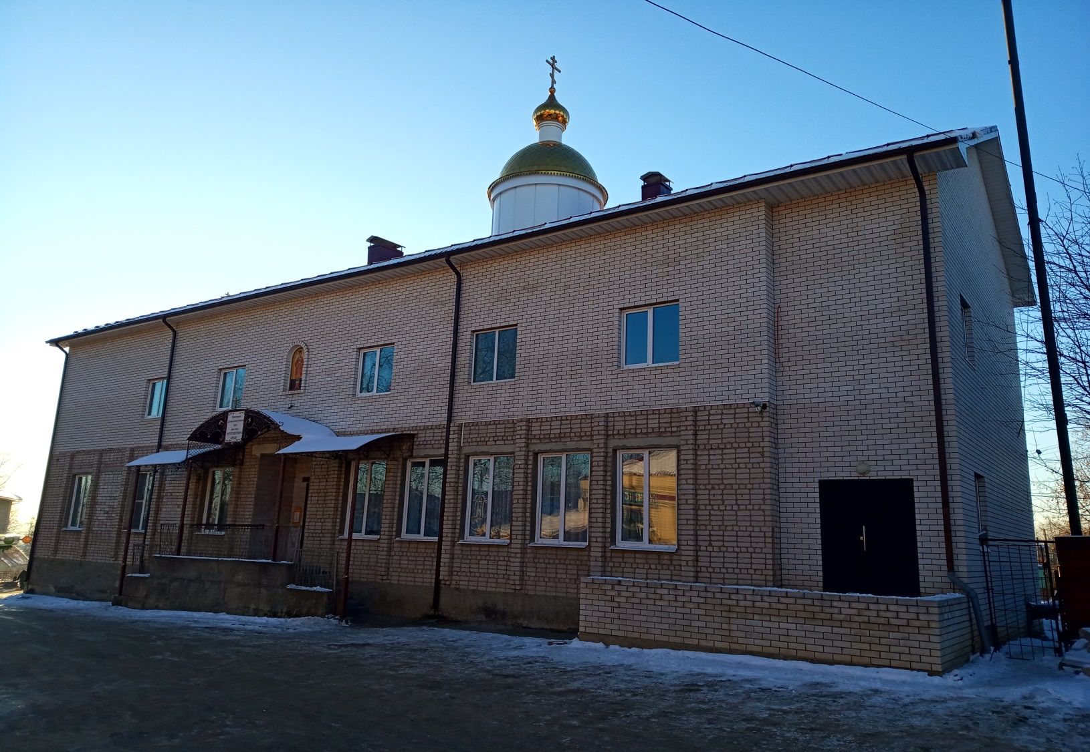
Православный духовно-просветительский центр при храме в честь святого страстотерпца цесаревича Алексия

Slide 2
Храм назван в честь цесаревича Алексия - сына последнего российского императора Николая II. Этот святой – наш современник. Он по возрасту – ровесник воспитанников воскресной школы, даже младше некоторых. Он уже в таком возрасте причислен к лику святых. Очень важно посмотреть всю жизнь этого удивительного отрока. Насколько он был в таком юном возрасте проникнут любовью к Родине, к России. Именно это повлияло на выбор небесного покровителя духовно-просветительского центра.
2 ноября 2014 года в храме святого страстотерпца цесаревича Алексия состоялась первая Божественная литургия.
20 мая 2018 года епископ Галичский и Макарьевский Алексий совершил чин Великого освящения храма.

Slide 3
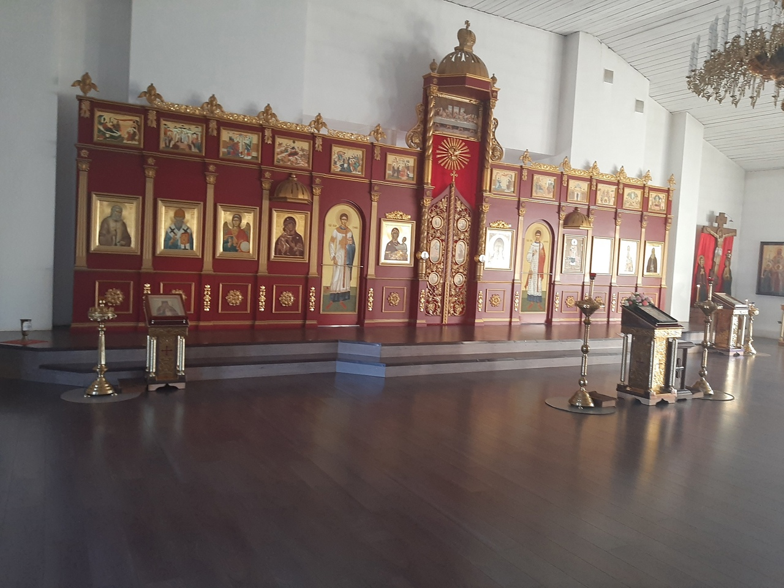

Slide 4
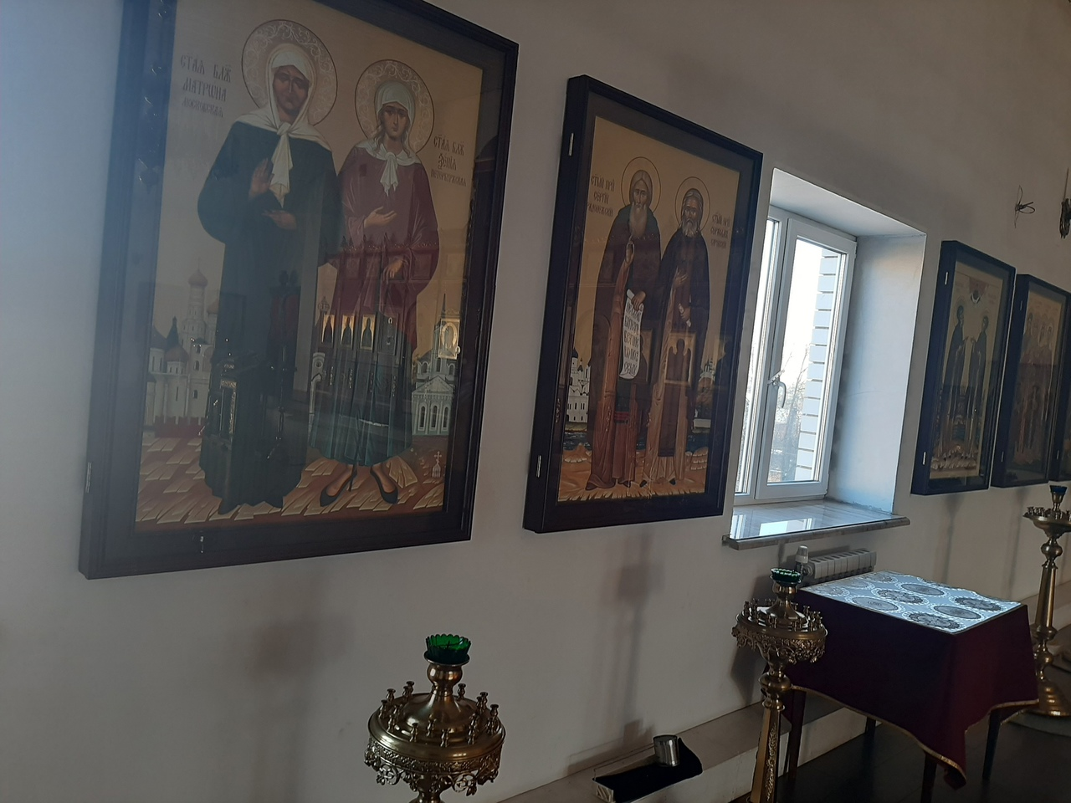
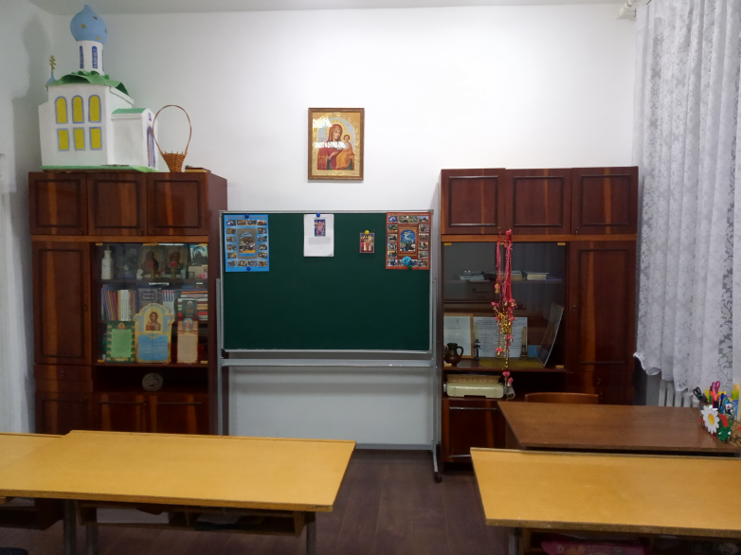

Slide 5
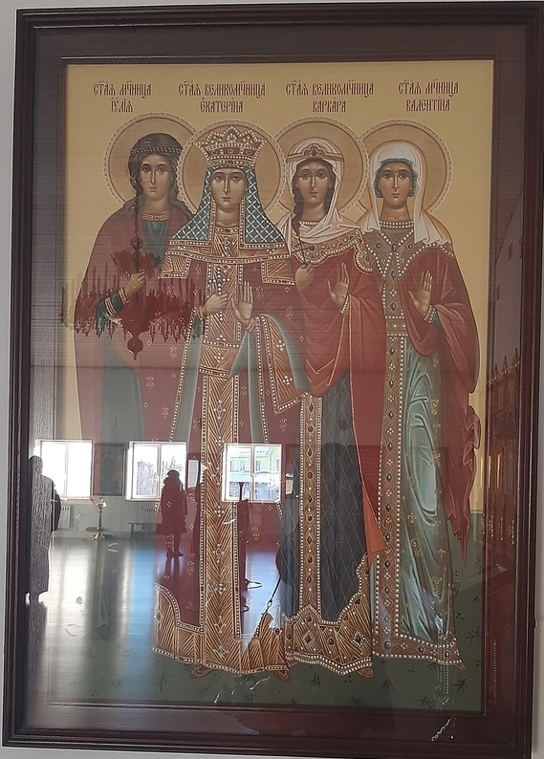
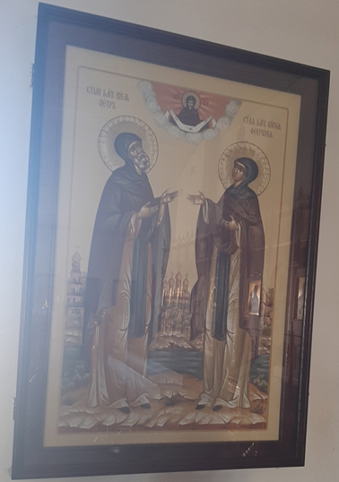

Slide 6
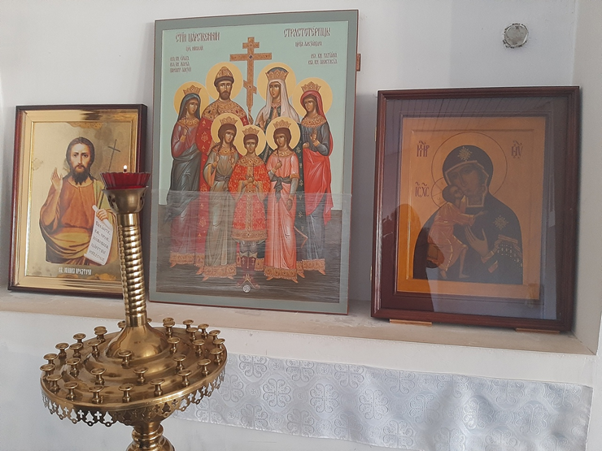

Slide 7

Все помещения первого этажа заняты под классы, где проходят занятия в воскресной школе и спевки хора. Дети осваивают хоровое церковное пение. Они не просто теоретически изучают песнопения, они их пропускают через свою душу и участвуют в богослужении. Достаточно большая посещаемость церковно-приходской библиотеки. Проводятся занятия со взрослыми на Богословских курсах.

Slide 8
В воскресной школе педагоги учат детей Закону Божьему, христианской нравственности, хоровому пению, знакомят ребят с Ветхим и Новым Заветами, преподают основы православной веры, проводят беседы о житиях святых. На творческих занятиях дети рисуют, делают своими руками разные интересные поделки и многое другое. Для учащихся проводятся занятия, способствующие развитию внимания, творческих умений. Все дети участвуют в праздничных мероприятиях: готовят утренники, концерты, спектакли. Предназначение воскресной школы, в первую очередь, - это воцерковление детей, их духовное совершенствование. Школа призвана дать ребенку систему духовных знаний Слова Божьего, помочь стать настоящими христианами.
При храме занимаются два церковных детских хора – старший и младший. Оба участвуют в богослужении и в праздничных мероприятиях.

Slide 9
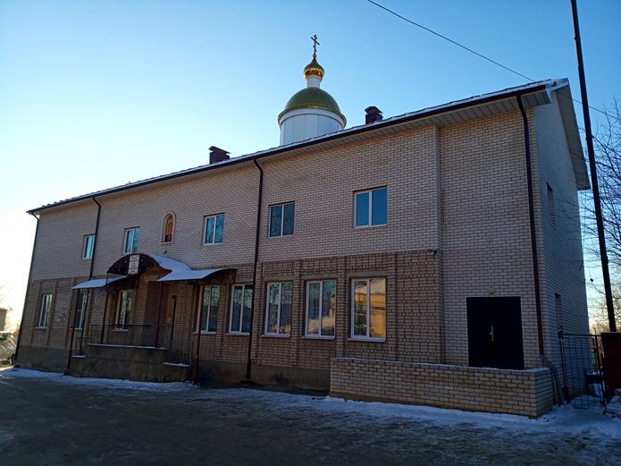
Составили: Быкова Ольга Николаевна
Сахарова Светлана Владимировна

